Slide 1
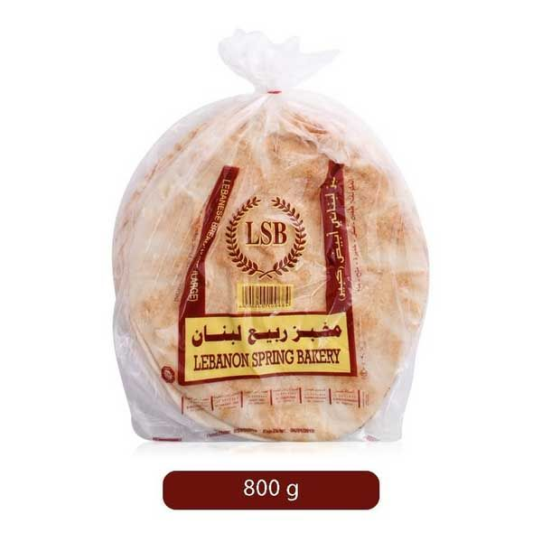
حدد السلع المراد شرائها

